Slide 1
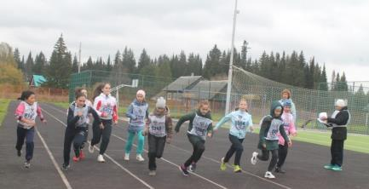
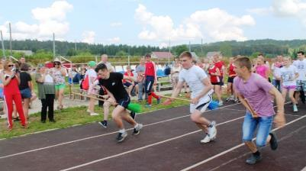
Итоги реализации проекта инициативного бюджетирования «Стадион – территория здоровья»

Slide 2
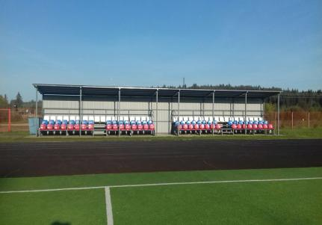
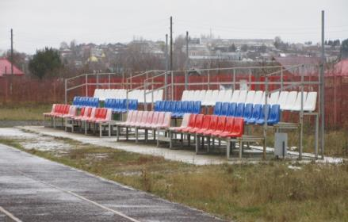
Проделаны работы: установка навеса над зрительской трибуной
Устройство навеса
Трибуна без навеса

Slide 3
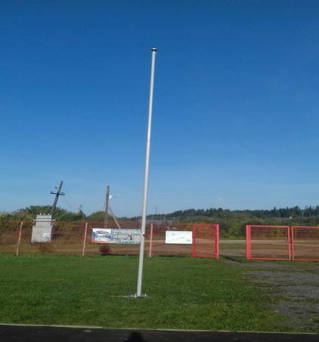
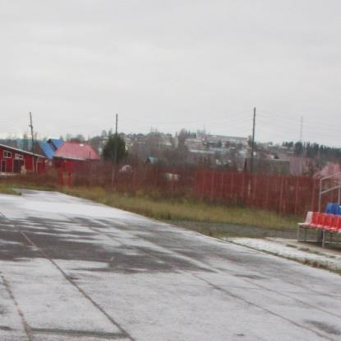
Установка флагштока
было
стало

Slide 4
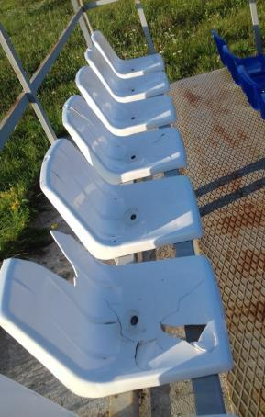
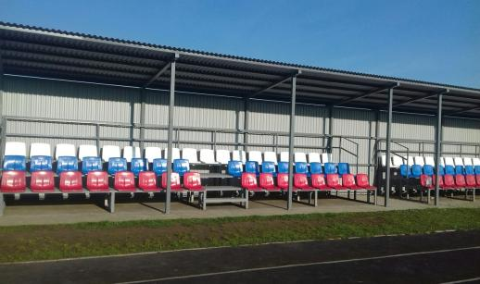
Замена стульев на зрительной трибуне
Старые сидения
Новые сидения

Slide 5
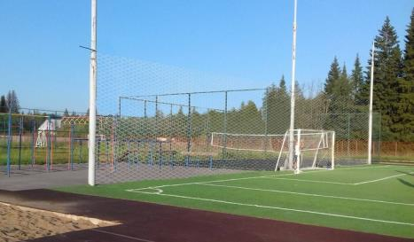
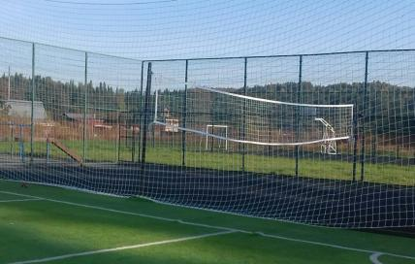
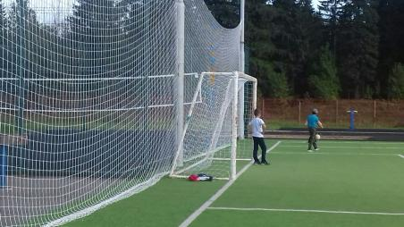
Замена оградительной сетки
Старая сетка
Монтаж новой сетки

Slide 6
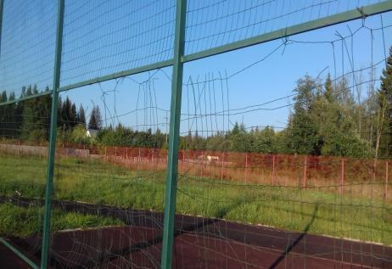
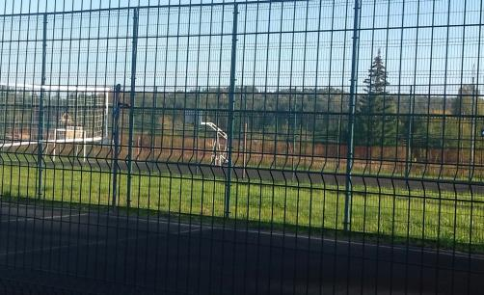
Замена ограждения волейбольной и баскетбольной площадок
Старое ограждение
Новое ограждение

Slide 7
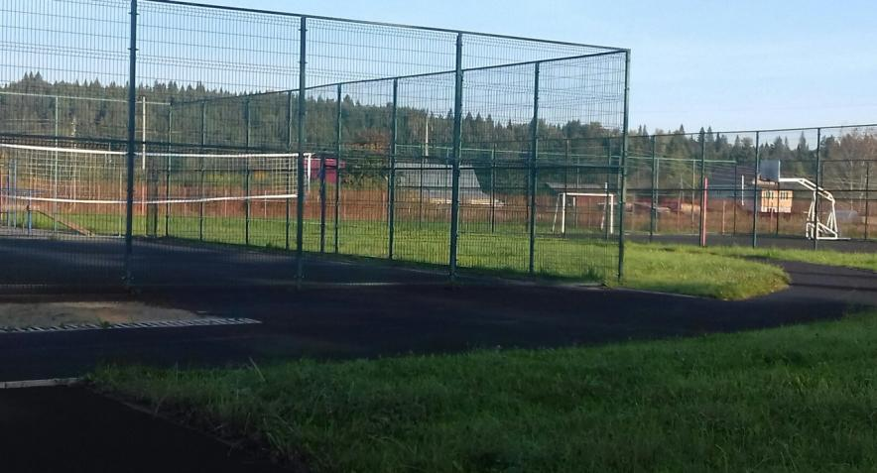
Замена ограждения волейбольной и баскетбольной площадок

Slide 8
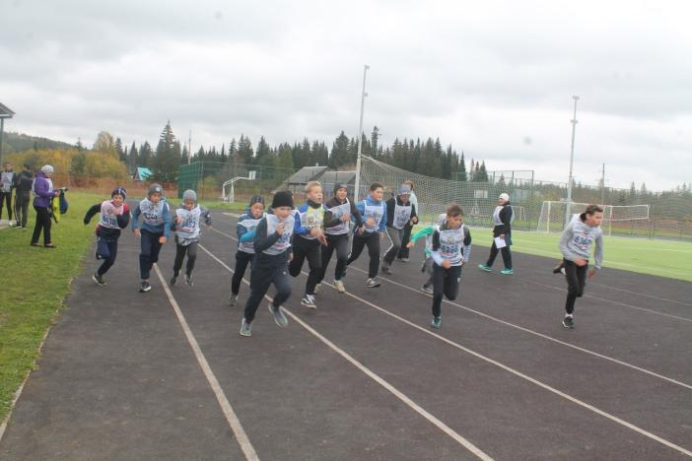
Проведение спортивных мероприятий на обновленном стадионе

Slide 9
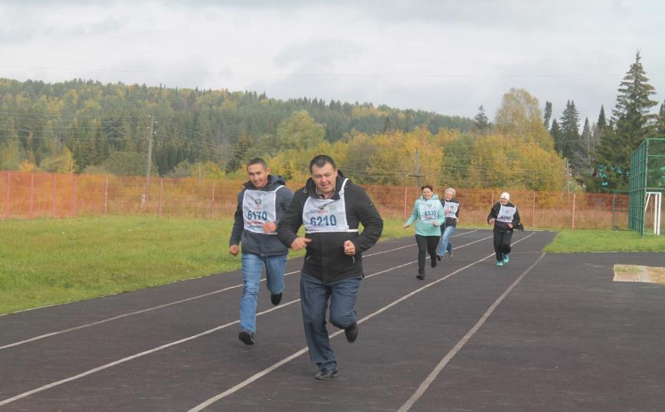
Проведение спортивных мероприятий на обновленном стадионе

Slide 10
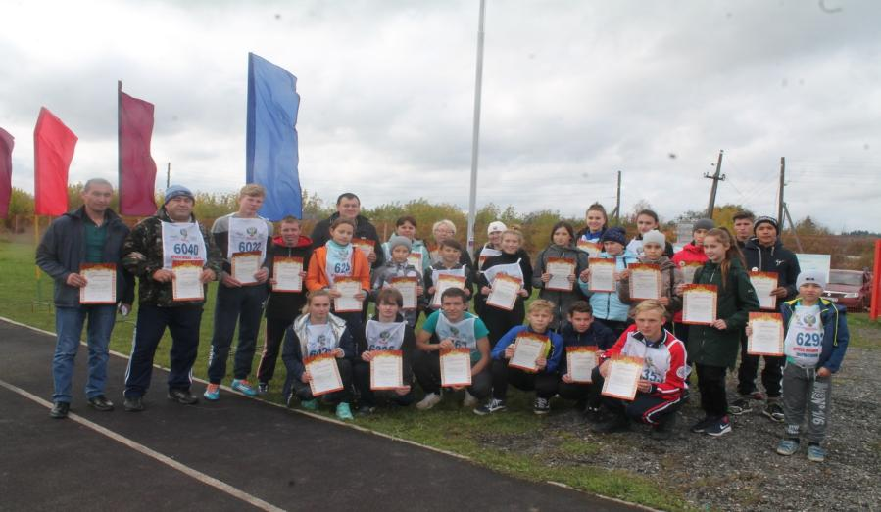
Проведение спортивных мероприятий на обновленном стадионе

